Slide 1







CHÀO MỪNG QUÝ THẦY CÔ ĐẾN DỰ GIỜ
TIẾT TOÁN LỚP 2B
GV : Phạm Thị Hà

Slide 2
KHỞI ĐỘNG

Slide 3
PHÉP CỘNG, PHÉP TRỪ TRONG PHẠM VI 20
CHỦ ĐỀ 2
BÀI 14
LUYỆN TẬP CHUNG

Slide 4
1
Tính nhẩm.
a)
8 + 6
9 + 4
7 + 8
5 + 7
4 + 8
8 + 7
b)
11 – 8
13 – 7
17 – 9
14 – 6
12 – 5
16 – 8

Slide 5
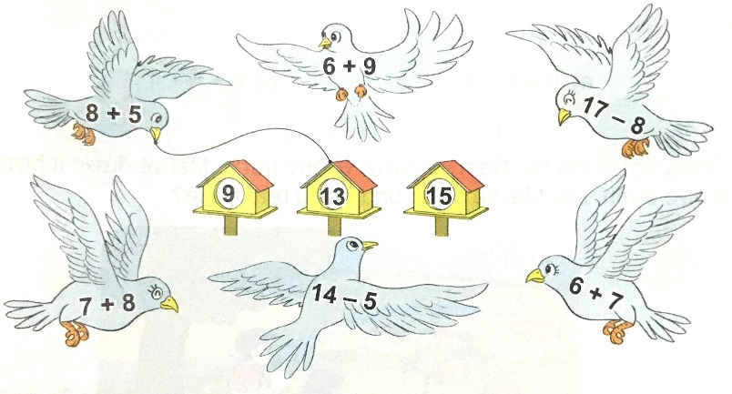
2
Tìm chuồng cho mỗi con chim.

Slide 6
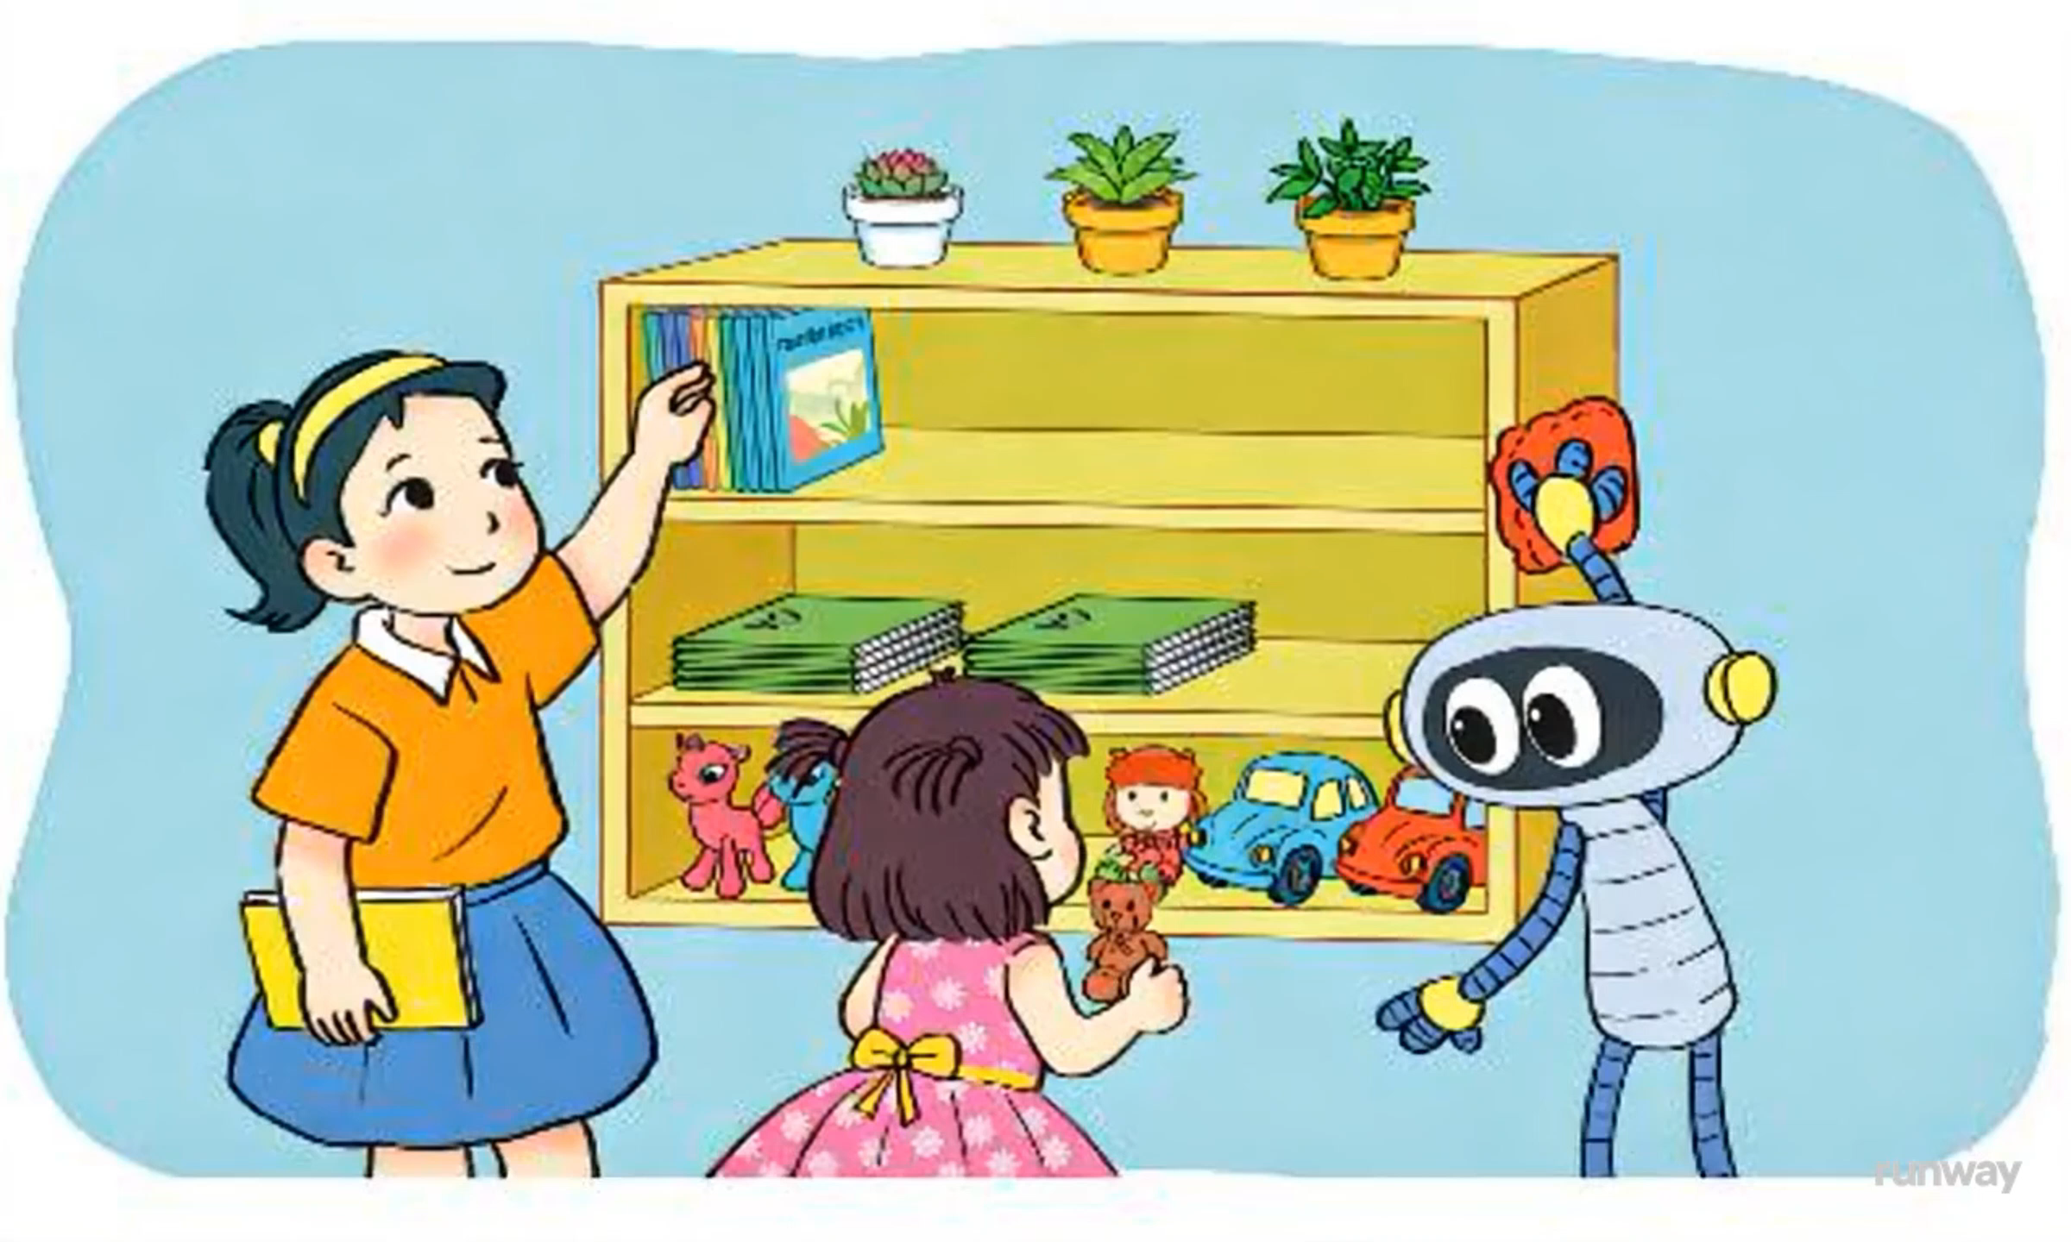

Slide 7
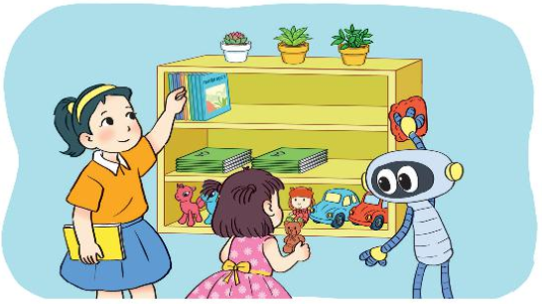
3
Trên giá sách có 9 quyển sách và 8 quyển vở. Hỏi trên giá có tất cả bao nhiêu quyển sách và vở?
?
?
?
+ =

Slide 8

4
Số?
16
8
?
?
13
+ 9
– 8
7
?
+ 5

Slide 9





CẢM ƠN THẦY CÔ
VÀ CÁC EM HỌC SINH
The end

